Slide 1
5.B. Tendence k mezioborové spolupráci na základních uměleckých školách. Dvouoborové a víceoborové projekty
GP3MP_MGP Metodika galerijní pedagogiky
Hana Drnovská, 327546

Slide 2
ZUŠ - úvod
Základní umělecká škola - ZUŠ - se zabývá vzděláváním dětí i dospělých v základních uměleckých oborech.
Dříve byly tyto školy označovány názvem lidová škola umění (zkráceně LŠU, slangově liduška) a jejich začátky spadají až do osmdesátých let 19. století.
Statut každé základní umělecké školy se řídí vyhláškou o základním uměleckém vzdělávání vydaném MŠMT ČR.

Slide 3
ZUŠ - úvod
Veřejná škola hlavního vzdělávacího proudu s uměleckým zaměřením umožňující schopným zájemcům základní umělecké vzdělání ve většině tradičních disciplín, se zvláštním důrazem na přípravu talentovaných jedinců k dalšímu studiu na vyšších uměleckých školách
Usiluje o to, aby umělecké vzdělávání bylo přístupné i žákům, kteří mají určité minimální předpoklady pro zdárný rozvoj a prokazují zájem o zvolený obor
V současné době se pedagogové na ZUŠkách snaží zajistit odborný přístup též k dětem se speciálními vzdělávacími potřebami

Slide 4
ZUŠ - poslání
• Poskytnout žákům základy vzdělání ve zvoleném uměleckém oboru s ohledem na jejich potřeby a možnosti
• Utvářet a rozvíjet klíčové kompetence žáků, kultivovat tím jejich osobnost po stránce umělecké a motivovat je k celoživotnímu učení
• Po odborné stránce připravit žáky pro vzdělávání ve středních školách uměleckého nebo pedagogického zaměření a v konzervatořích, případně pro studium na vysokých školách s uměleckým nebo pedagogickým zaměřením
• Vytvořit příznivé sociální, emociální a pracovní klima, které aktivizuje motivaci a napomáhá účinné spolupráci
[1]

Slide 5
ZUŠ - obory
HUDBA A ZPĚV (orchestr, sbor, sólo či skupina)
TANEC
LITERÁRNĚ - DRAMATICKÝ OBOR
VÝTVARNÁ VÝCHOVA
V současné době je na některých školách zařazen i nový obor
AUDIOVIZUÁLNÍ A MULTIMEDIÁLNÍ TVORBA (videoart)

Slide 6
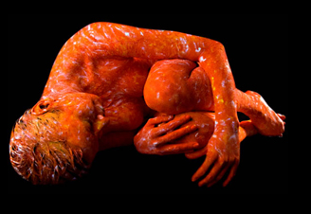
ZUŠ - projekty
Mezioborové přesahy vznikají přirozeným propojením základních oborů: př. hudba - tanec, dramatický obor - výtvarná výchova, výtvarná výchova - hudba…
Hodně přispívají nová média, pomocí kterých může vzniknou zajímavý projekt např. moderní tanec – videoart, dramatické představení využívající připravené projekce na plátno či „živá“ malba vznikající za hudebního doprovodu.

Slide 7
ZUŠ - přesah
Kromě propojení těchto základních oborů existuje i další přesah (nejen mezioborový charakter pro VV): odborná reflexe nejnovějších výzkumů na poli psychologie, biologie, techniky a technologie a samozřejmě také přirozený přesah do filosofie, antropologie či pedagogiky

Slide 8
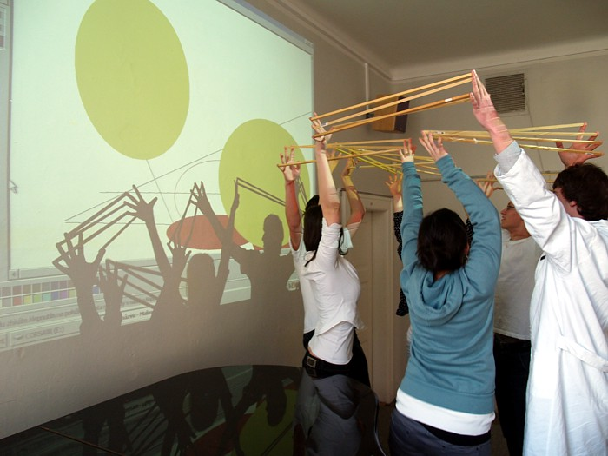
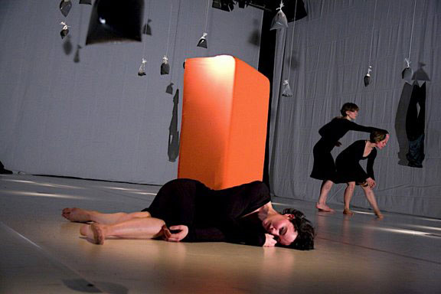
tanec, hudba,
videoart…

Slide 9
Workshop – dílna - kurz
Experiment, proces, vnímání, estetika, cítění, komunikace…
I když se pojem „mezioborová spolupráce“ v současné době hojně a s oblibou užívá, skutečnost je stále dost jiná – mezioborových projektů (spojených s VV) najdeme jen velmi málo, často je to jen např. hudební a taneční doprovod při vernisáži, či spojení hudby s malbou, což už se přiklání spíše k arteterapii.
Ideálním propojením oborů se tak stává kurz, který trvá delší dobu a žáci mají více času a možností k vytváření projektů

Slide 10
Workshop – dílna - kurz
Při dosud stále nedostatečném důrazu našeho školství na rozvíjení tvořivosti a malém prostoru poskytovaném obohacování mezioborových vztahů je propojování vizuálních a slovesných postupů v kreativních kurzech jednou z konkrétních integrujících cest. (Fišer, 2001, s.11)
Fišerovy kurzy-dílny kreativního psaní jsou typickým příkladem... Lze se v nich inspirovat zejména v oblasti metod iniciace kreativních schopností, např. asociační etudy(řetězce). …Zatímco při verbálním projevu se snaží tyto řetězce pojmenovat slovy, ve vizuálním projevu jde o zachycení představ prostřednictvím obrazu, objektu či instalace. Lze si také představit, že projekce představ do určité formy projevu by se mohla odehrávat na bázi audiální.
[2]

Slide 11
ZUŠ Jaroslava Kvapila
Základní umělecká škola JAROSLAVA KVAPILA V BRNĚ je nejstarší a největší brněnskou uměleckou školou a jednou z nejstarších škol v Brně vůbec. Je přímým pokračovatelem Janáčkovy a Kvapilovy hudební školy filharmonického spolku Beseda brněnská. Jejím založením v září r. 1882 je fakticky datován vznik brněnského hudebního školství.
[3]
Škola má čtyři základní obory nacházející se v různých budovách v Brně. Pořádá nejrůznější koncerty, výstavy a akce, zúčastňuje se úspěšně soutěží, připravuje žáky pro další studium v uměleckém oboru.

Slide 12
Užitečné odkazy a literatura
INSEA - The International Society of Education through Art - http://www.insea.org/
ARTAMA - Neprofesionální umělecké aktivity dospělých a estetické aktivity dětí a mládeže - http://www.nipos-mk.cz/?cat=26
ARTEFILETIKA - http://www.artefiletika.cz/
BABYRÁDOVÁ, Hana. Výtvarná dílna Triton, 2005, ISBN - 80-7254-705-4
ROESELOVÁ, Věra. Techniky ve výtvarné výchově Praha: Sarah, 1996, ISBN 80-902267-1-X

Slide 13
Citace
[1] PaedDr. HOTOVÁ, Yvetta. Koncepce rozvoje školy
[2] BABYRÁDOVÁ, Hana. Výtvarná dílna, s. 44, 2005
[3] Historie ZUŠ J. Kvapila http://www.zusjk.cz/

